Slide 1
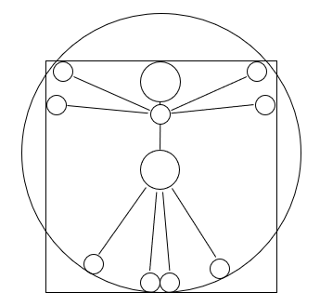

Using network communicability as an approach to local Markovian dynamics
José Alejandro Rojas Venegas
Grupo de Sociofísica y Econofísica
Departamento de Física, Facultad de Ciencias
Universidad Nacional de Colombia

Slide 2
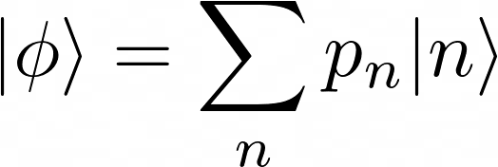

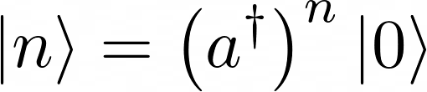

The operator notation
El estado “phi” representa la probabilidad de cada estado determinista “n”
Definiremos operadores escalera para generar la dinámica del sistema

Slide 3
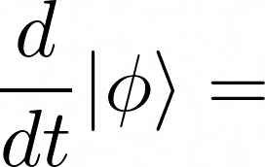

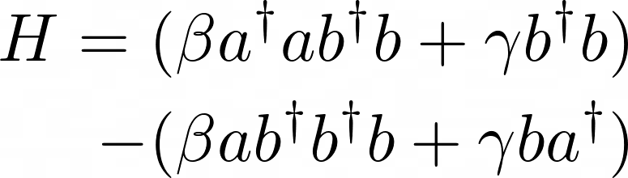
The operator notation
La dinámica está dada por un operador Hamiltoniano que describe unívocamente las transiciones del sistema
Ahora nuestra cantidad de interés es el cambio del estado phi en el tiempo
Los operadores a y a daga operan sobre los estados de susceptibles, mientras los b y b daga operan sobre los infecciosos

Slide 4


The operator notation
La dinámica tiene la misma solución analítica que un sistema lineal.
Para obtener la dinámica debe obtenerse la representación matricial de H
mediante:

Slide 5
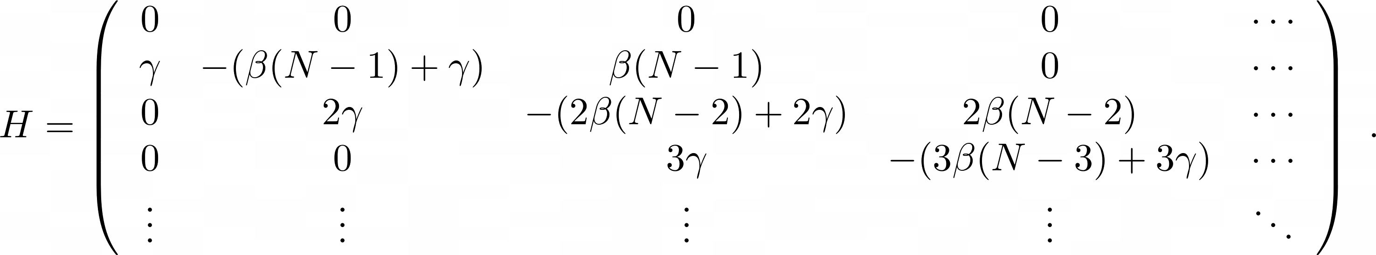
SIS matrix

Slide 6
What if H is the adjacency matrix of a network? The SIS case
I=0
I=1
I=2
I=3
…

Slide 7
What if H is the adjacency matrix of a network? The SIR case
S=1000
I=0
R=0
S=999
I=1
R=0
S=998
I=2
R=0
S=997
I=3
R=0
…
S=999
I=0
R=1
S=998
I=1
R=1
S=997
I=2
R=1
…
S=998
I=0
R=2
S=997
I=1
R=2
…
S=997
I=0
R=3
…

Slide 8





What if H is the adjacency matrix of a network? The SIR case
S=999
I=1
R=0
S=998
I=2
R=0
S=997
I=3
R=0
S=999
I=0
R=1
S=998
I=1
R=1
S=997
I=2
R=1
S=998
I=0
R=2
S=997
I=1
R=2
S=997
I=0
R=3

Slide 9
What if H is the adjacency matrix of a network? The SIR case
S=999
I=1
R=0
S=998
I=2
R=0
S=997
I=3
R=0
S=999
I=0
R=1
S=998
I=1
R=1
S=997
I=2
R=1
S=998
I=0
R=2
S=997
I=1
R=2
S=997
I=0
R=3

Slide 10

The communicability of H (or Ht)

Slide 11
The communicability of H (or Ht)
Caminos globales de
orden 0
Caminos globales de
orden 2
Caminos globales de
orden 4
Caminos globales de
orden 1
Caminos globales de
orden 3
Caminos globales de
orden 5

Slide 12

Creating operator locality
As this Master Equation is Markovian:
t=0
t=t_1
t=t_2
t’=t
t’=t+dt
t’=t+dt+dt

Slide 13

The communicability of H Δt
Caminos locales de
orden 0
Caminos locales de
orden 2
Caminos locales de
orden 4
Caminos locales de
orden 1
Caminos locales de
orden 3
Caminos locales de
orden 5
If Δt is sufficiently small, the jumps are local (at order 1 maximum), and the communicability becomes:

Slide 14
The communicability of H Δt
By using the locality of the evolution rules and a network representation, the evolution can be approximated to:

Slide 15
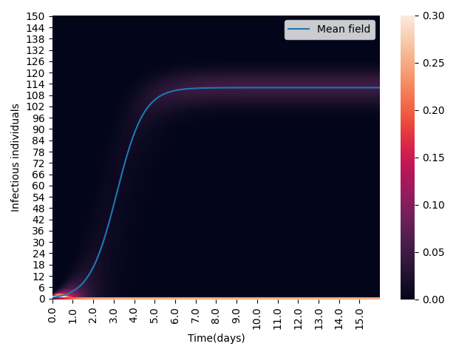

Testing - SIS

Slide 16
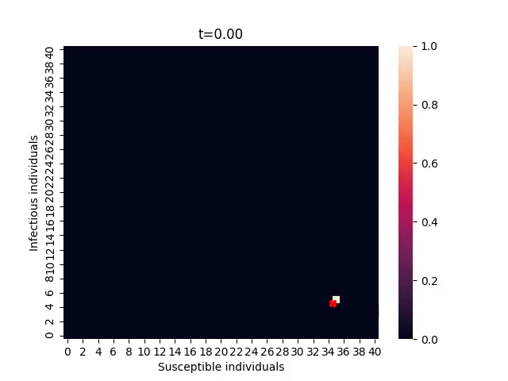

Testing - SIR

